Slide 1
網頁設計-樹狀地圖
4B0J2017
王心妤
商設二甲

Slide 2
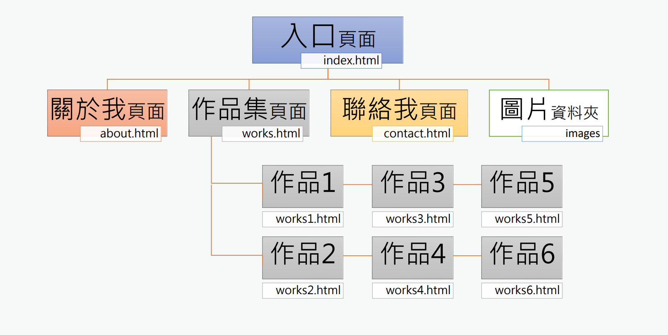

Slide 3
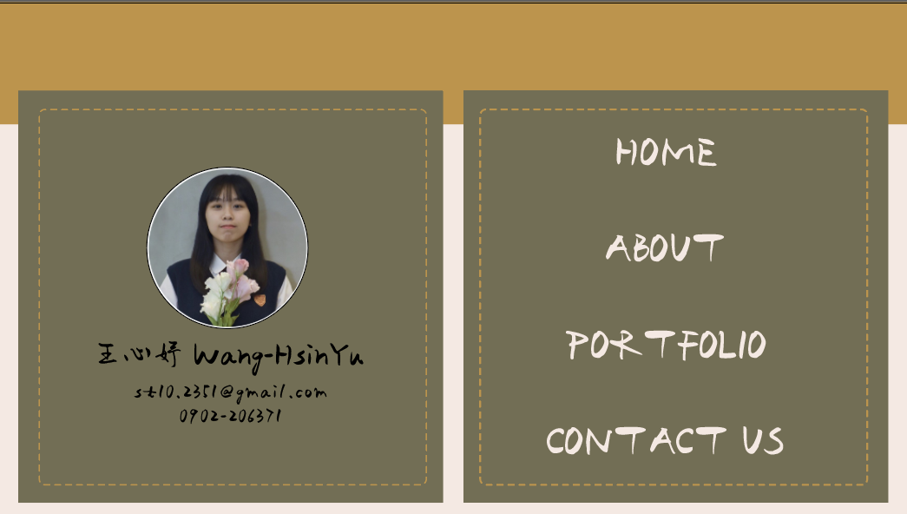

Slide 4
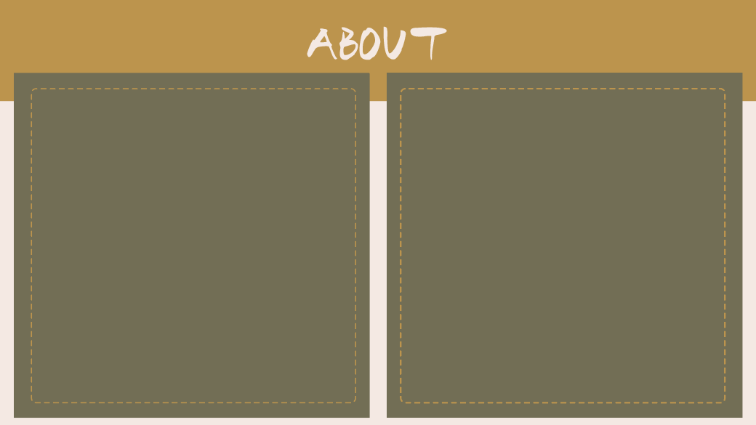

Slide 5
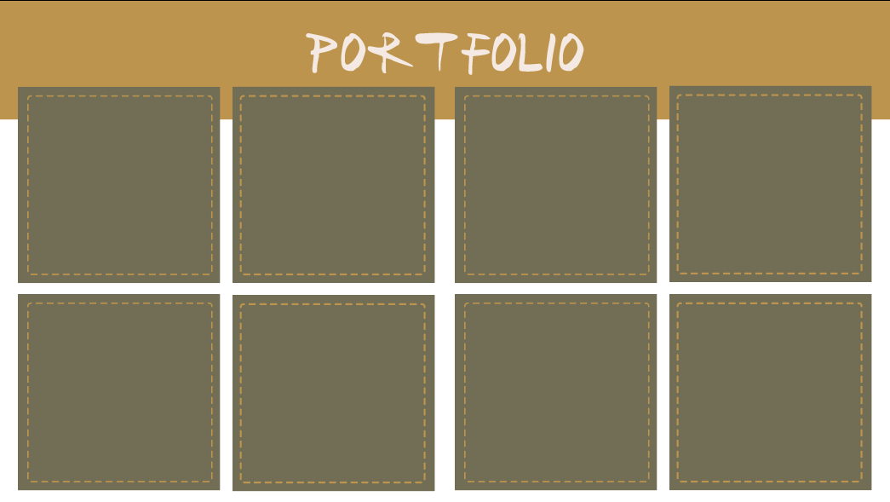

Slide 6
